Slide 1
第四单元 无产阶级革命家
第16课 改革开放的总设计师邓小平

Slide 2
课标要求
了解邓小平等无产阶级革命家领导中国革命和建设的历史贡献，认识其把马克思主义与中国革命实际相结合的创新精神。

Slide 3
内容索引
自主学习 基础知识 —— 把握教材知识体系
史料实证 深化探究 —— 理解重要史料史论
反馈训练 随堂巩固 —— 会做题才是硬道理

Slide 4
自主学习 基础知识
—— 把握教材知识体系

Slide 5
一、留法少年
1.留学法国： 年，邓小平留学法国，在一个男子中学学习了五个月后，走上了勤工俭学之路。他亲身体验了劳动人民的生活，逐渐树立了为穷苦大众谋幸福的思想。
2.加入共产党：1922年，邓小平参加了旅欧中国少年共产党(后改为中国社会主义青年团旅欧支部)。1924年下半年，他加入 ，成为中国共产党正式党员。
1920
中国共产党旅欧支部

Slide 6
二、转战千里
1.国共十年对峙时期：1929年，邓小平赶赴广西领导 起义、龙州起义，创立了红七军、红八军和 革命根据地。1931年他在中央苏区担任军委总政治部秘书长、红军《 》报主编等职。1935年参加 。他在长期的革命实践中，逐渐成为一个成熟的领导人。
2.抗日战争时期：邓小平任八路军一二九师政委，与师长刘伯承指挥所部八路军开展敌后游击战争，创建并巩固发展了 抗日根据地。
百色
左右江
红星
遵义会议
晋冀鲁豫

Slide 7
3.解放战争时期
为配合毛泽东重庆谈判，邓小平与刘伯承一起指挥 、邯郸等战役。1947年6～8月，刘邓大军挺进大别山，揭开战略反攻的序幕。1948年11月至1949年1月邓小平和总前委领导一起指挥 并取得胜利。1949～1950年刘邓大军解放 。1950年，按中央指示派军进入西藏，
解决西藏问题。
上党
淮海战役
大西南
和平
知识拓展

Slide 8
知识拓展
百色起义、龙州起义与当时的其他起义不同，它不是大规模流血的武装暴动，而是策动兵变，使共产党掌握了军队，进而顺利地建立了红军和革命根据地。

Slide 9
三、建国初期与“文革”岁月
1.领导经济建设
建国后，成为以毛泽东为核心的中国共产党第一代领导集体的重要成员。1961年初，参与制定了“ 、巩固、 、提高”的方针，力图改变由于“大跃进”运动和 给国民经济发展造成的不利局面。
2.“文革”磨难
1975年，周恩来病重，邓小平主持中央的日常工作。1975年11月，毛泽东发动了“批邓、反击右倾翻案风”运动。1976年“ ”
发生，邓小平被诬指为其“总后台”，被撤销党内外一切职务。
调整
充实
人民公社化运动
天安门事件
重点精讲
易错点拨

Slide 10
重点精讲
经济体制改革的内容
经济体制改革首先从农村开始，概括起来分成两步走，其一是推行以家庭为单位的联产承包责任制；其二是调整产业结构，发展乡镇企业和非农产业。在农村经济体制改革的基础上，从1985年开始推行城市经济体制改革，主要从两个方面进行：其一是把单一的公有制经济发展为以公有制为主体、多种所有制并存的经济形式；其二是把高度集中的管理体制改变为以间接管理为主，宏观调控的管理体制。

Slide 11
易错点拨
邓小平1975年的全面整顿实质上是系统纠正“文革”的“左”倾错误，关于真理标准问题的讨论针对的是“文革”时期的教条主义和个人崇拜。

Slide 12
四、拨乱反正
1.“文革”后，反对“ ”的方针，支持和推动了_____________
__________。
2.十一届三中全会
(1)内容
①批判了“两个凡是”的错误，高度评价了关于真理标准问题的讨论。
②重新确立了 、 的思想路线。
③确定把党和国家的工作重点转移到 上来。
④作出实行 的重大决策。
(2)作用：形成了以 为核心的第二代中央领导集体。
两个凡是
关于真理标准
问题的讨论
解放思想
实事求是
社会主义现代化建设
改革开放
邓小平

Slide 13
五、改革开放的总设计师
1.十一届三中全会后，邓小平强调以 为中心，坚持四项基本原则，坚持改革开放。
2.提出社会主义本质是解放生产力，发展生产力，发展是硬道理；强调_________是第一生产力。
3.创造性地设计了中国的改革开放之路。
4.倡议兴办 ，开放沿海城市，推动了中国全面对外开放格局的形成。
经济建设
科学技术
经济特区

Slide 14
5.1992年，发表南方讲话，从思想上解除了很多人把 当做资本主义的顾虑，使改革开放进入一个新的时期。
6.邓小平理论的形成，实现了 与 相结合的又一次历史性飞跃，是马克思主义在中国发展的 。
市场经济
马克思主义
中国实际
新阶段
深度点拨
人物评价

Slide 15
深度点拨
邓小平的南方讲话，从思想上解除了很多人把市场经济当作资本主义的顾虑，使改革开放进入了一个新的时期。

Slide 16
人物评价
邓小平同志是我们党继毛泽东之后又一伟大历史人物，果断地抛弃“以阶级斗争为纲”的错误指导思想，实现党和国家历史的伟大转折，确定了以经济建设为中心、坚持四项基本原则、坚持改革开放的社会主义初级阶段的基本路线，成功地开创了建设有中国特色的社会主义道路。

Slide 17
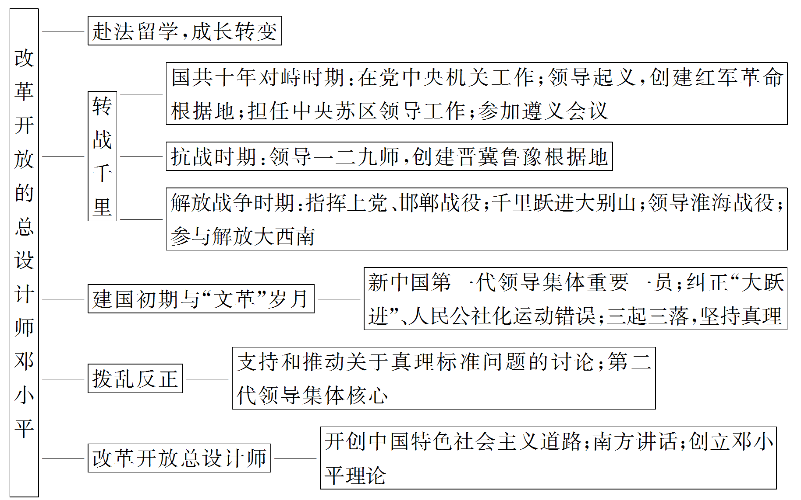
知识图示

Slide 18
史料实证 深化探究
—— 理解重要史料史论

Slide 19
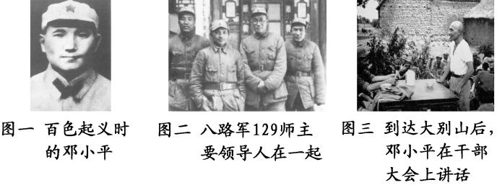
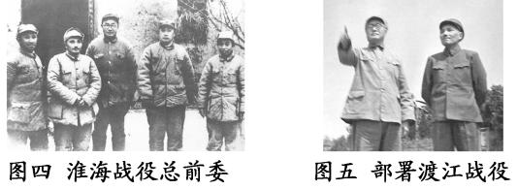
主题一 邓小平军事生涯
史料 下面是邓小平军事生涯的几幅照片，阅读后请回答下列问题。

Slide 20
问题思考
(1)请为上述几幅照片加上简单的文字说明。(内容要包括主要战绩和影响)
提示

Slide 21
提示 图一：领导百色起义，创建左右江革命根据地，成为全国瞩目的红色根据地之一，具体实践了毛泽东“工农武装割据”的革命理论。
图二：与师长刘伯承一起指挥八路军开展敌后游击战争，战胜了敌人残酷的扫荡，创建并巩固了晋冀鲁豫抗日根据地。
图三：率领部队千里跃进大别山，揭开了战略反攻的序幕，使中原地区成为夺取全国胜利的基地。
图四：指挥中原野战军与华东野战军合力进行淮海战役，奠定了解放江南各省的基础。
图五：指挥人民解放军解放南京，结束了国民党反动政权在中国的统治。

Slide 22
(2)综合上述内容，你认为邓小平军事指挥艺术的主要特点是什么？
提示 英勇果敢，扎实推进，在关键时刻表现出非凡的胆略和勇气。
提示

Slide 23
主题二 解放思想，实事示是
史料一 革命导师……并不认为自己提出的理论是已经完成了的绝对真理或“顶峰”，可以不受实践检验的……他们处处时时用实践来检验自己的理论、论断、指示……他们从不容许别人把他们的言论当作“圣经”来崇拜。
史料二 目前进行的关于实践是检验真理的唯一标准问题的讨论，实际上也是要不要解放思想的争论……是个思想路线问题，是个政治问题，是个关系到党和国家的前途和命运的问题。实事求是，是无产阶级世界观的基础，是马克思主义的思想基础。

Slide 24
问题思考
(1)概括两则史料各自的核心主张。
提示 主张：材料一提出不以某一个伟人的思想言论作为判断是非的标准，对任何理论都需要根据实际情况进行分析，材料二明确提出了实践是检验真理的唯一标准。
(2)两则史料主张本质有何一致性？
提示 本质：主张解放思想，实事求是，一切从实际出发。
提示

Slide 25
主题三 邓小平理论的创新与发展
史料一 对这个问题，我们党已经有了明确的回答：我国正处在社会主义的初级阶段。这个论断，包括两层含义。第一，我国社会已经是社会主义社会。我们必须坚持而不能离开社会主义。第二，我国的社会主义社会还处在初级阶段。我们必须从这个实际出发，而不能超越这个阶段。
——中共十三大报告
史料二 计划多一点还是市场多一点，不是社会主义与资本主义的本质区别。计划经济不等于社会主义，资本主义也有计划；市场经济不等于资本主义，社会主义也有市场。计划和市场都是经济手段。社会主义的本质，是解放生产力,发展生产力，消灭剥削，消除两极分化，最终达到共同富裕。
——1992年邓小平南方讲话

Slide 26
问题思考
(1)据史料一，中共十三大的主要贡献是什么？据材料二，邓小平社会主义建设理论又有何发展？
提示 贡献：提出了我国社会主义初级阶段理论。
发展：回答了什么是社会主义问题，指出计划和市场都是经济手段，社会主义的本质是发展生产力。
(2)综合史料及所学，说一说邓小平理论创新的突出特点。
提示 特点：立足国情，实事求是，与时俱进。
提示

Slide 27
反馈训练 随堂巩固
—— 会做题才是硬道理

Slide 28
1.下列关于邓小平的说法，正确的是
①出生于四川广安 ②留法期间曾勤工俭学 ③1929年领导了百色起义 ④1949年派军进入西藏
A.①②③ B.①②④
C.①③④ D.①②③④
√
解析 派军进入西藏是在1950年，故④的说法错误，排除含④的选项。
1
2
3
4
5
6
解析
答案

Slide 29
2.20世纪30年代，邓小平的政治生涯遇到第一次磨难，受到中共临时中央的“最后严重警告”，主要是由于他
A.执行以毛泽东为代表的正确路线
B.反对“左”倾教条主义者对毛泽东的排挤
C.反对放弃根据地，实行战略转移
D.赞成取消“左”倾错误领导人的军事指挥权
√
1
2
3
4
5
6
解析
答案

Slide 30
解析 以王明为代表的“左”倾教条主义者掌握中共中央领导权后，推行“左”倾冒险主义路线，反对以毛泽东为代表的正确路线，将根据实际情况推行正确路线的邓小平等视为推行其冒险路线的障碍，对其进行了错误的斗争，其矛头实际上是针对毛泽东的各项正确主张。
1
2
3
4
5
6

Slide 31
3.1961年，邓小平与其他领导人制定了“调整、巩固、充实、提高”的八字方针，目的是
A.解决反右派斗争的遗留问题
B.纠正“大跃进”和农村人民公社化的错误
C.解决社会主义改造的遗留问题
D.落实《论十大关系》提出的经济方针
√
解析 由于经济建设上的“左”倾冒进思想，再加上自然灾害的影响，导致国民经济出现严重困难，八字方针的侧重点是解决“大跃进”和人民公社化运动所带来的问题。
1
2
3
4
5
6
解析
答案

Slide 32
4.“邓小平……最大的功绩就是提出了新的理论。这是一种全新的世界观，是对中国现实条件的全新理解，是对历史经验的有效借鉴。”这种“新的理论”主要是指
A.社会主义初级阶段理论
B.建设中国特色社会主义理论
C.和平统一、“一国两制”理论
D.坚持四项基本原则思想
√
解析 邓小平的最大理论贡献就是提出了邓小平理论，即建设中国特色社会主义理论。A、C、D三项都是建设中国特色社会主义理论的组成部分，都不全面。故选B。
1
2
3
4
5
6
解析
答案

Slide 33
5.邓小平在南方谈话中指出：“社会主义要赢得与资本主义相比较的优势，就必须大胆吸收和借鉴人类社会创造的一切文明成果。”在这一思想的指导下，我国进行的探索是
A.发展外向型经济
B.引进西方先进技术
C.进行城市经济体制改革
D.建立社会主义市场经济体制
√
解析 根据题干中的有效信息判断，我国吸取资本主义的文明成果进行的探索即建立社会主义市场经济体制。
1
2
3
4
5
6
解析
答案

Slide 34
6.阅读下面材料：
材料 1932年11月，邓小平28岁时任江西省委宣传部长职务。1933年，他被撤职，受到“最后严重警告”处分，妻子金维映和他离婚，成了中央苏区的一名社会闲杂人员。
1967年，邓小平63岁，时任中共中央总书记，政治局常委。这一年，他被作为中国“第二号走资本主义道路”的当权派被打倒，流放到第一次被打倒的江西，当上了一名钳工(但他并没有停止对党和国家前途命运的思考)。
1975年，邓小平71岁，时任中共中央副主席、国务院第一副总理、中央军委副主席兼中国人民解放军总参谋长。这一年，被以“右倾翻案风”的总后台老板的罪名，再次被打倒。 ——田炳信著《邓小平最后一次南巡》
1
2
3
4
5
6

Slide 35
请回答：
(1)邓小平是因为与什么路线作斗争三次被打倒的？
答案 党内“左”倾错误路线。
1
2
3
4
5
6
答案

Slide 36
(2)邓小平理论的精髓是什么？他在革命战争、社会主义建设探索时期和社会主义现代化建设新时期各有哪些主要事迹？(要综合归纳)
答案 精髓：解放思想，实事求是。
主要事迹：①革命战争时期：参与和领导“工农武装割据”、红军长征、八年抗战和四年解放战争。
②社会主义建设探索时期：参与和领导克服三年自然灾害和纠正“文革”中的“左”倾错误。
③改革开放时期：在领导改革开放、纠“左”防右、民主法制建设、祖国统一等方面取得巨大成就，开辟了有中国特色的社会主义建设之路。
1
2
3
4
5
6
答案

Slide 37
本课结束

